Slide 1
Объектно-ориентированное проектирование программ
Объектно-ориентированная технология возникла как средство решения проблемы сложности создаваемых систем (ПС).
Сложность ПС определяется 4-мя причинами:
Сложностью проблемы (решаются сложные задачи, которые порой сам заказчик не может сформулировать);

Slide 2
2) Сложностью управления процессом разработки (программы измеряются 10-тыс. или миллионам строк. Один человек не может полностью понять такую систему, а при работе коллектива главное сохранить целостность основной идеи).
3) Гибкостью конечного программного продукта (разработчики ПС сами себе создают все «базовые строительные конструкции», в программной индустрии стандарты не выдерживаются, поэтому разработка ПС – кропотливое дело).

Slide 3
4) Сложностью описания поведения отдельных подсистем (создаваемые ПС – это дискретные системы, у которых огромное число состояний и переходы не всегда детерминированные. Пока нет математических инструментов для полного моделирования больших дискретных систем).
В ы в о д :
Надо разрабатывать и применять способы организации сложных дискретных систем !

Slide 4
Объектно-ориентированное представление программных систем
Все сложные системы обладают рядом признаков. Первый признак гласит: «Сложность часто представляется в виде иерархии».
Р а з л и ч а ю т :
Структурную иерархию – (это часть того).
Типовую иерархию – (это особый тип того).

Slide 5
Поэтому сложный объект следует рассматривать с двух точек зрения, выделив:
типовую иерархию (структуру классов);
структурную иерархию (структуру объектов).
Стали развиваться старые и появляться новые методы, направленные на решение проблемы сложности.

Slide 6
Методы декомпозиции
Различают:
Алгоритмическую декомпозицию - «разделяй и властвуй».
Она направлена на разделение алгоритмов. Этот метод лежит в основе структурного проектирования программ.

Slide 7
Алгоритмическая декомпозиция
Управлять системой домашнего отопления
Управлять состоянием обогревателя
Регулировать температуру воздуха
. . .
Включить
Выключить
Увеличить
Уменьшить

Slide 8
Объектно-ориентированную декомпозицию – в качестве критерия декомпозиции применяется принадлежность её элементов к различным абстракциям предметной области.
Здесь действия из алгоритмической декомпозиции рассматриваются как операции над объектами.

Slide 9
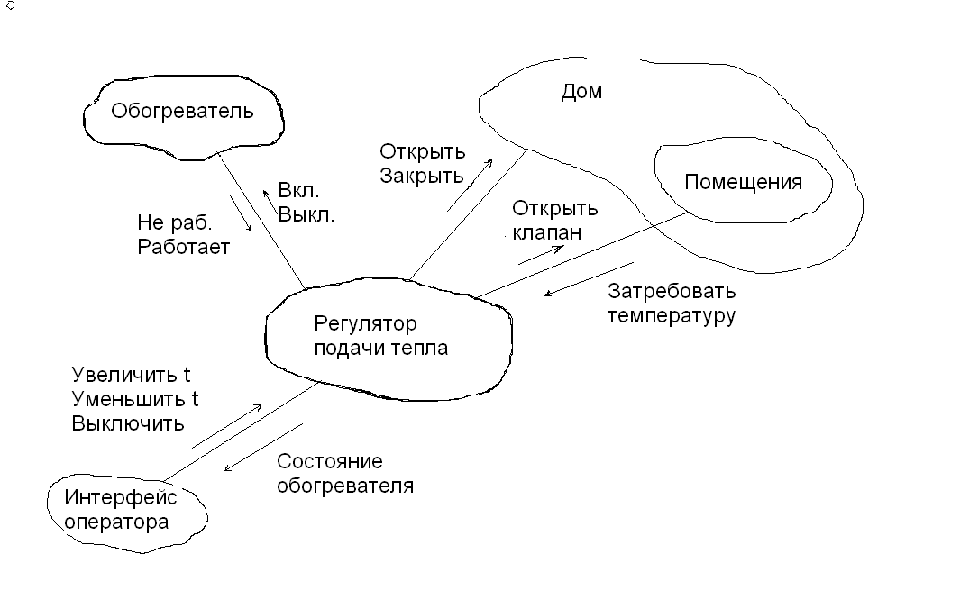
Объектно-ориентированная декомпозиция

Slide 10
Как правильно декомпозировать сложную систему ?
Разделять надо и по алгоритмам и по объектам !

Slide 11
2. Методы абстракции
Методы выделения абстракций позволяют создать идеализированную модель системы.
Формируется набор основных понятий (абстракций), оставляя только самые существенные характеристики системы (задачи).
Абстракции строят путём выделения обязанностей объекта.

Slide 12
3. Методы иерархии
Это методы формирования из абстракций иерархической структуры. Например. Представление системы в виде иерархии классов и объектов.
Сложная система становится обозримой человеком.

Slide 13
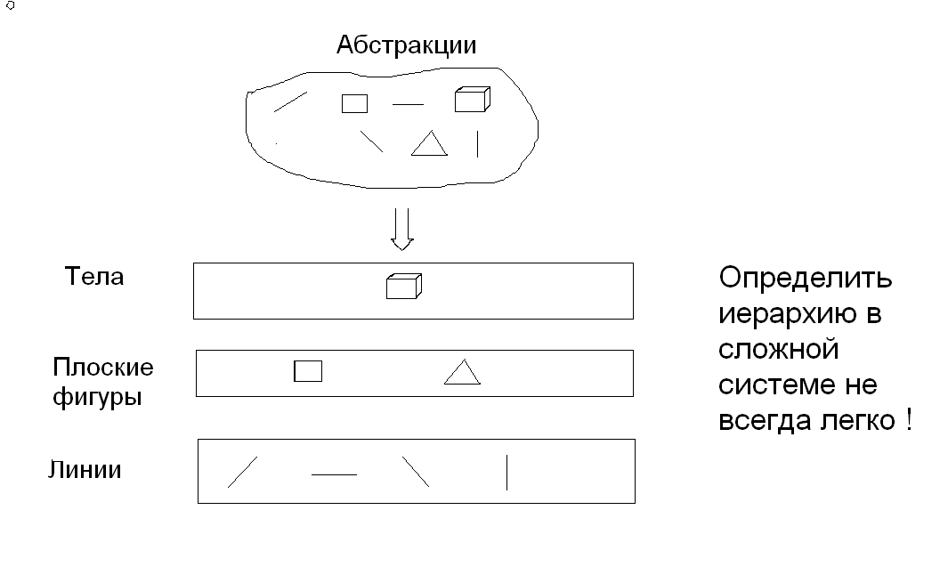

Slide 14
Как же представляются сложные системы на этапе проектирования ?
Результатами проектирования должны быть модели, позволяющие понять структуру будущей системы и сбалансировать требования к её работе.
Чтобы понять во всех тонкостях поведение сложной системы, приходиться использовать не одну модель. В ООП применяют не менее 4-х типов моделей.

Slide 15
Динамические аспекты
Статические аспекты
Структура
классов
Логическая
структура
Структура объектов
Архитектура
модулей
Физическая
структура
Архитектура
процессов

Slide 16
Р е з ю м е :
В основе ООП лежит представление о том, что ПС необходимо проектировать как совокупность взаимодействующих друг с другом объектов, рассматривая каждый объект как экземпляр определённого класса, причём классы при этом образуют иерархию.

